Slide 1

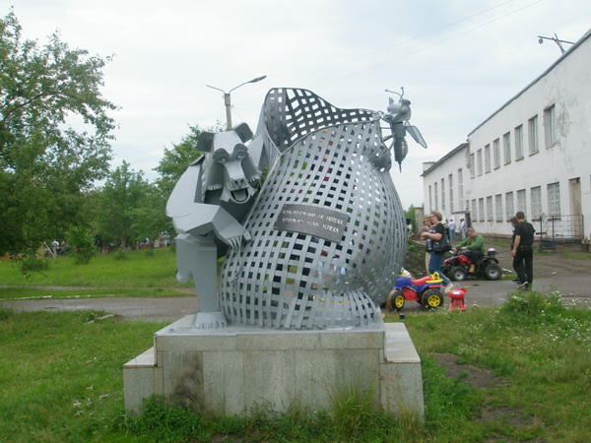

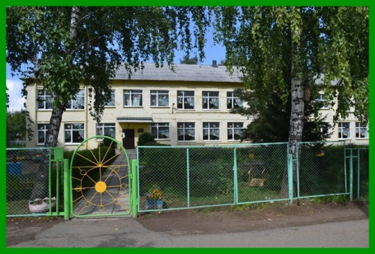
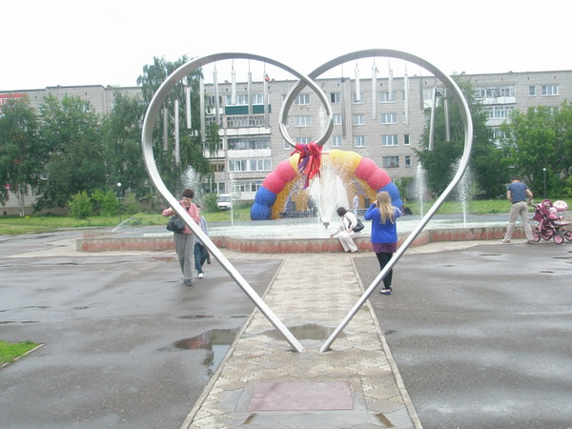
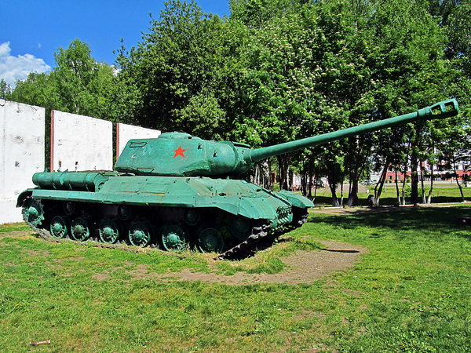
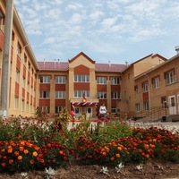

Бюджет Осинского муниципального района на 2016 год
и на плановый период 2017-2018 годов.
Бюджет
для граждан

Slide 2
СОДЕРЖАНИЕ
1. Вводная часть…………………………..3 – 10 стр.
2. Общие характеристики бюджета….....11 – 15 стр.
3. Доходы районного бюджета……….....16 – 19 стр.
4. Расходы районного бюджета………....17 – 43 стр.
5. Контактная информация……………….44 стр.

Slide 3


Что такое «Бюджет для граждан?»
«Бюджет для граждан» - это информационный сборник, основная цель которого – познакомить население нашего района с основными понятиями, используемыми в бюджетном процессе, процедурой формирования районного бюджета, с целями и задачами бюджетной политики а также основными характеристиками и направлениями расходов бюджета на 2016год и на плановый период 2017 и 2018годов».
«Бюджет для граждан» нацелен на получение обратной связи от граждан, которым интересны современные проблемы муниципальных финансов в Пермском крае и Осинском районе.

Slide 4

1. ВВОДНАЯ ЧАСТЬ
ЧТО ТАКОЕ БЮДЖЕТ?
Согласно законодательству бюджет – это форма образования и расходования денежных средств, предназначенных для финансового обеспечения задач и функций государства и местного самоуправления.
Другими словами бюджет - это план необходимых обществу расходов и предполагаемых источников доходов для их финансирования, составляемый органами власти соответствующего публично-правового образования на определенный период.
В нашей стране существуют следующие публично- правовые образования:
1.Российская Федерация
2.Субъект Российской Федерации (область, республика, край и пр.)
3.Муниципальный район и городской округ
4.Поселения, входящие в состав муниципального района.
У каждого публично-правового образования, в том числе и у Осинского
муниципального района, есть собственный бюджет.

Slide 5
ДЛЯ ЧЕГО Осинскому муниципальному району НЕОБХОДИМ БЮДЖЕТ?
За счет средств районного бюджета:
обеспечивается деятельность 28 районных бюджетных учреждений, в т.ч. учреждений образования, культуры, спортивных учреждений и пр.;
предоставляются меры социальной поддержки;
строятся стадионы и детский сад;
содержатся дороги межпоселенческого значения;
оказывается поддержка сельского хозяйства и предпринимательства;
предоставляется финансовая помощь городскому и сельским поселениям;
осуществляются другие мероприятия, необходимые для социально-экономического развития нашего района.
Все это – расходные обязательства Осинского муниципального района.

Slide 6

ОСНОВНОЙ ПРИНЦИП ФОРМИРОВАНИЯ БЮДЖЕТА
Основным принципом формирования любого бюджета является его СБАЛАНСИРОВАННОСТЬ. Это значит, что расходы бюджета в целом должны быть обеспечены доходными источниками.
Если доходов больше,
чем расходов,
возникает профицит
бюджета (есть возможность
накапливать резервы,
погашать имеющиеся долги)
Чаще потребность в
осуществлении расходов
больше, чем ожидается
поступлений доходов.
Тогда возникает дефицит бюджета.
доходы
расходы
доходы
расходы

Slide 7

ФИНАНСИРОВАНИЕ ДЕФИЦИТА БЮДЖЕТА
Для того, чтобы при наличии дефицита
бюджета все принятые районной властью
обязательства перед обществом были исполнены
надлежащим образом, изыскиваются источники
финансирования дефицита бюджета.
Самый простой – использовать средства, оставшиеся в бюджете с прошлого года. Однако, если таковых нет, то привлекаются банковские кредиты или кредиты за счет средств краевого и федерального бюджетов.
Заемные средства необходимо возвращать, а
также уплачивать по ним проценты.
В связи с этим возникает муниципальный
долг.

Slide 8
ЭТАПЫ ФОРМИРОВАНИЯ БЮДЖЕТА
1 ЭТАП. СОСТАВЛЕНИЕ ПРОЕКТА БЮДЖЕТ
Составление проекта бюджета – заключается в формировании прогноза доходов бюджета на следующие три года и планировании направлений расходов бюджета (исходя из прогноза доходов). В первую очередь предусматриваются расходы на действующие (текущие) расходные обязательства (в первую очередь на оказание муниципальных услуг населению и предоставление мер социальной поддержки). Затем по заявкам структурных подразделений решаются вопросы о включении в бюджет расходов на принимаемые (новые) расходные обязательства (строительство объектов и пр.). Все решения относительно «новых» расходов принимает специально созданная Бюджетная комиссия при Земском собрании.
План мероприятий по составлению и рассмотрению проекта бюджета на очередной финансовый год и плановый период определен Земским собранием и распоряжением главы района.
СРОК РЕАЛИЗАЦИИ 1 ЭТАПА – АВГУСТ – ОКТЯБРЬ

Slide 9
2 ЭТАП. РАССМОТРЕНИЕ ПРОЕКТА БЮДЖЕТА
Проект районного бюджета в виде проекта решения Земского собрания вносится на рассмотрение в Земского собрание Осинского муниципального района в срок до 25 октября. Далее проект рассматривается комиссией Земского собрания по бюджету, налогам и собственности, Контрольно-счетной палатой Осинского муниципального района. Затем проект рассматривается и принимается на заседании Земского собрания в 1-м чтении и назначается дата проведения публичных слушаний. Принятый в 1-м чтении бюджет направляется на согласительную комиссию, где депутаты и представители исполнительной власти детально рассматривают все статьи бюджета и принимают по ним согласованное решение. Проводятся публичные слушания по бюджету с участием граждан. После этого бюджет рассматривается и принимается во 2-м чтении.
Районный бюджет на очередной финансовый год и плановый период утверждается Решением Земского собрания Осинского муниципального района. Данное решение вступает в силу с 1 января очередного финансового года. Решение о районном бюджете в обязательном порядке публикуется не позднее 10 дней после его принятия.
3 ЭТАП. УТВЕРЖДЕНИЕ БЮДЖЕТА

Slide 10
НА ЧЕМ ОСНОВЫВАЕТСЯ ПРОЕКТ БЮДЖЕТА?
Проект бюджета Осинского муниципального района составляется ежегодно на три года и основывается на:
Положениях послания Президента РФ Федеральному собранию РФ, определяющих бюджетную политику
Прогнозе социально-экономического развития
Осинского муниципального района
Основных направлениях бюджетной и налоговой политики
Осинского муниципального района
Муниципальных программах Осинского муниципального района

Slide 11
2. ОБЩИЕ ХАРАКТЕРИСТИКИ БЮДЖЕТА
ОСНОВНЫЕ ХАРАКТЕРИСТИКИ РАЙОННОГО БЮДЖЕТА
НА 2015-2018 ГОДЫ
Млн.руб.
Объем доходов
районного бюджета
на 1 жителя в 2016
году – 22,7 тыс. руб.
Объем расходов
районного бюджета
на 1 жителя в 2016
году – 22,8тыс. руб.

Slide 12
ЦЕЛЬ И ЗАДАЧИ БЮДЖЕТНОЙ ПОЛИТИКИ НА 2016-2018 ГОДЫ
ЦЕЛЬ
обеспечение долгосрочной сбалансированности и
устойчивости районной финансовой системы при
безусловном исполнении всех принятых обязательств
наиболее эффективным способом
ЗАДАЧИ
Повышение качества муниципальных программ Осинского муниципального района, как документов стратегического планирования, их дальнейшая интеграция в процесс бюджетного планирования
2. Повышение эффективности бюджетных расходов и качества
оказания муниципальных услуг
3. Повышение эффективности управления муниципальным
долгом
4. Повышение эффективности осуществления капитальных
вложений

Slide 13
ОСОБЕННОСТЬ РАЙОННОГО БЮДЖЕТА НА 2016-2018 ГОДЫ
Районный бюджет формируется в «программном» формате на основе муниципальных программ Осинского муниципального района
с 2015 года
Стратегические цели и задачи
социально-экономического
развития Осинского
муниципального района
Районный бюджет
Муниципальные программы
Осинского муниципального
района
Социально значимый результат
(измеряется показателями)

Slide 14

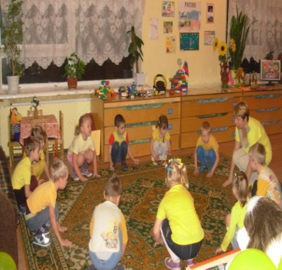

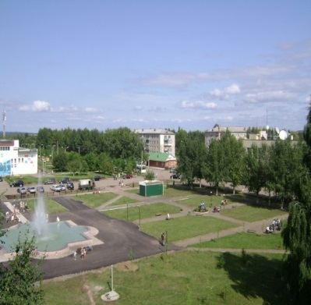
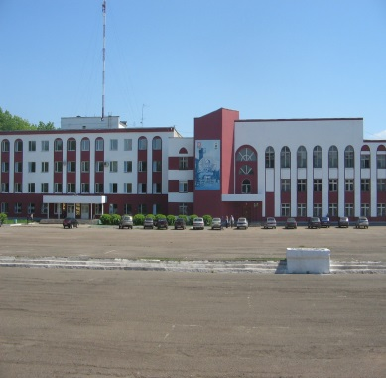
СТРАТЕГИЧЕСКИЕ ЦЕЛИ, НА ДОСТИЖЕНИЕ КОТОРЫХ НАПРАВЛЕНЫ МУНИЦИПАЛЬНЫЕ ПРОГРАММЫ ОСИНСКОГО РАЙОНА
Экономическое развитие
Развитие человеческого потенциала
Управление ресурсами
Развитая инфраструктура
Развитие территории и общественная безопасность
Среднесрочные цели Стратегии социально-экономического развития района

Slide 15
Перечень муниципальных программ в соответствии со стратегическим целями
Цель 1. Экономическое развитие
1. Развитие сферы предпринимательства Осинского муниципального района.
2. Развитие сельского хозяйства Осинского муниципального района.
Цель 2. Развитие человеческого потенциала
3. Развитие системы образования Осинского муниципального района.
4. Развитие физической культуры, спорта и формирование здорового образа жизни в
Осинском муниципальном районе.
5. Культура Осинского муниципального района.
6. Развитие здравоохранения в Осинском муниципальном районе.
Цель 3. Управление ресурсами
7. Эффективное управление земельными ресурсами и имуществом Осинского муниципального района.
8. Управление муниципальными финансами Осинского муниципального района.
Цель 4. Развитая инфраструктура
9. Развитие транспортной системы Осинского муниципального района.
Цель 5. Развитие территории
10. Совершенствование муниципальной службы в Осинском муниципальном районе.
Цель 6. Общественная безопасность
11. Обеспечение безопасности жизнедеятельности населения и территории Осинского
муниципального района.

Slide 16

3. Доходы бюджета Осинского муниципального района
Доходы бюджета – поступающие в бюджет
средства (за исключением средств, поступающих
на финансирование дефицита бюджета)
ВИДЫ ДОХОДОВ
(ст. 41 Бюджетного кодекса РФ)
Налоговые
Это поступления от уплаты гражданами и организациями налогов и сборов, предусмотренных налоговым законодательством
Неналоговые
Это доходы от продажи и использования государственного имущества, штрафы за нарушение законодательства и прочие
Безвозмездные поступления
Средства, поступающие из других бюджетов (межбюджетные трансферты), безвозмездные поступления от граждан и юридических лиц

Slide 17
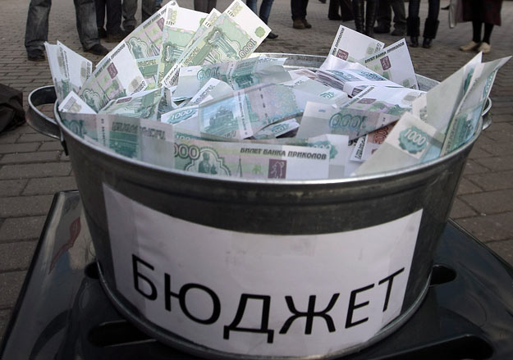
Основные налоговые доходы районного бюджета
Налог на доходы физических лиц
(27% зачисляется в районный бюджет)
2016г. – 92 733,0 тыс. руб.
2017г. – 98 575,0тыс. руб.
2018г. –103898,0 тыс. руб.
Транспортный налог
(50% зачисляется в районный бюджет)
2016г. – 19 026,0 тыс. руб.
2017г. – 20 319,0 тыс. руб.
2018г. – 21 579,0 тыс. руб.
Акцизы на нефтепродукты
(10% распределяется в муниципальные образования из края)
2016г. – 4 056,0 тыс. руб.
2017г. – 3 349,0 тыс. руб.
2018г. – 3 517,0 тыс. руб.
Госпошлина
(100%)
2016г. – 3 770,6 тыс. руб.
2017г. – 3 770,6 тыс. руб.
2018г. – 3 770,6 тыс. руб.
Налог на совокупный доход
ЕНВД (100% зачисляется в район) 2016г. -22 898,1т.р. 2017г. -22 898,1т.р. 2018г. – 5 724,5т.р.
ЕСХН (50% зачисляется в район) 2016г. -174,0т.р. 2017г. -174,0т.р. 2018г. – 174,0т.р.
Налог, взимаемый в связи с применением
патентной системы налогообложения(100%) 2016г. -147,0т.р. 2017г.-147,0т.р 2018г. – 17 320,6т.р.

Slide 18

Основные неналоговые доходы районного бюджета
Доходы от аренды земельных участков
2016г. – 48 035,4 тыс. руб.
2017г. – 48 152,1 тыс. руб.
2018г. – 48 295,3 тыс. руб.
Доходы от продажи земли и имущества
2016г. – 2 803,3 тыс. руб.
2017г. – 2928,3 тыс. руб.
2018г. – 2 948,3 тыс. руб.
Доходы от использования имущества
2016г. – 427,8 тыс. руб.
2017г. – 354,2 тыс. руб.
2018г. – 274,2 тыс. руб.
2016г- 55 294,7т.р.
2017г- 55 499,6т.р.
2018г- 55 617,5т.р.
Штрафы, санкции, возмещение ущерба
2016г. – 3 292,5 тыс. руб.
2017г. – 3 293,6 тыс. руб.
2018г. – 3 293,6 тыс. руб.
Платежи при пользовании природными ресурсами
2016г. – 524,7 тыс. руб.
2017г. – 560,4 тыс. руб.
2018г. – 595,1 тыс. руб.
Компенсации затрат бюджета района
2016г. – 211,0 тыс. руб.
2017г. – 211,0 тыс. руб.
2018г. – 211,0 тыс. руб.

Slide 19

БЕЗВОЗМЕЗДНЫЕ ПОСТУПЛЕНИЯ ИЗ БЮДЖЕТА ДРУГОГО УРОВНЯ
Для того, чтобы все граждане России имели равный доступ к государственным услугам, между бюджетами различных уровней происходит перераспределение финансовых средств. Из федерального бюджета оказывается финансовая помощь бюджетам субъектов РФ. Субъекты РФ, в свою очередь, поддерживают муниципальные образования. Средства, предоставляемые из бюджета одного уровня другому, являются межбюджетными трансфертами.
ОСНОВНЫЕ ВИДЫ МЕЖБЮДЖЕТНЫХ ТРАНСФЕРТОВ
ДОТАЦИИ
Предоставляются на безвозмездной и безвозвратной основе без установления направлений и условий использования
СУБСИДИИ
Предоставляются на софинансирование (т.е. совместное финансирование) конкретных мероприятий
СУБВЕНЦИИ
Предоставляются на исполнение переданных на другой уровень власти полномочий
ИНЫЕ МЕЖБЮДЖЕТНЫЕ ТРАНСФЕРТЫ
Предоставляются в соответствии с законами, нормативными актами, соглашениями, в том числе на конкретные мероприятия

Slide 20


Расходы бюджета

Slide 21
СТРУКТУРА РАСХОДОВ БЮДЖЕТА ТЫС.РУБ.
Наименование отрасли | 2015 год |  | 2016 год |  | 2017 год |  | 2018 год
 | Сумма | уд. вес | Сумма | уд. вес | Сумма | уд. вес | Сумма | уд. вес
Общегосударственные вопросы | 84754,8 | 13 | 68712,6 | 10 | 70467,5 | 11 | 70576,0 | 11
Национальная безопасность | 4520,3 | 0,7 | 4724,4 | 1 | 4724,4 | 1 | 4724,4 | 1
Национальная экономика | 44150,9 | 7 | 39079,7 | 6 | 35911,9 | 6 | 34332,0 | 5
Образование | 445282,6 | 67 | 454657,4 | 68,5 | 453696,1 | 70 | 453184,3 | 69
Культура | 15035,1 | 2 | 17472,1 | 3 | 16053,8 | 2 | 16053,8 | 2
Здравоохранение | 1939,4 | 0,3 | 272,0 | 0,04 | 208,0 | 0,03 | 96,0 | 0,01
Социальная политика | 24068,2 | 4 | 27377,8 | 4 | 21806,8 | 3 | 21750,3 | 3
Физкультура и спорт | 6305,5 | 0,97 | 2505,0 | 0,4 | 2585,0 | 0,37 | 2585,0 | 0,39
Обслуживание муниципального долга | 200,0 | 0,03 | 400,0 | 0,06 | 0,0 | 0,0 | 0,0 | 0,0
Межбюджетные трансферты | 36679,0 | 5 | 49321,7 | 7 | 31280,0 | 5 | 31280,0 | 5
Условно утвержденные расходы | 0,0 | 0 | 0,0 | 0 | 10762,9 | 1,6 | 24344,7 | 3,6
ВСЕГО | 662935,8 | 100 | 664522,7 | 100 | 647496,4 | 100 | 658926,5 | 100
Notes:
Общегосударственные вопросы: по отношению к 2015 году в прогнозе на 2016 год расходы уменьшились на 27349,4 тыс.руб.
Расходы на обеспечение деятельности органов местного самоуправления снизились на 7,4 %, по сравнению с 2015 годом.
По предоставлению услуг по опубликованию муниципальных правовых актов и доведению до сведения жителей официальной информации, публикация официальной информации Земского собрания по аппарату администрации расходы запланированы в сумме 961,0 тыс. рублей, расходы по данным услугам по сравнению с 2015 годом не изменились.
По предоставлению транспортных услуг и услуги по техническому обслуживанию здания администрации Осинского муниципального района произошло увеличение расходов на 6,6% по сравнению с 2015 годом. Рост расходов связан с повышением фонда оплаты труда.
В проекте бюджета на 2016 год предусмотрены расходы на предоставление субсидии некоммерческим организациям в объеме 878,0 тыс. рублей. Средства направлены на оказание поддержки социально-ориентированным некоммерческим организациям, из них:
Центр психологической поддержки «Доверие» объем финансирования на 2016 год составит 33,0 тыс. рублей ежегодно;
Осинская районная организация ветеранов (пенсионеров) войны и труда объем финансирования на 2016 год составит 225,0 тыс. рублей ежегодно;
Всероссийское «Общество инвалидов» объем финансирования на 2016 год составит 199,0 тыс. рублей ежегодно;
Партнерство ветеранов участников боевых действий «Гранит» объем финансирования на 2016 год составит 190,0 тыс. рублей ежегодно.
«Совет Женщин» объем финансирования на 2016 год составит 30,0 тыс. рублей ежегодно;
«Мать защитника отечества» объем финансирования на 2016 год составит 40,0 тыс. рублей ежегодно;
«Оса мастеровая» объем финансирования на 2016 год составит 20,0 тыс. рублей ежегодно;
«Союз пенсионеров России» объем финансирования на 2016 год составит 41,0 тыс. рублей ежегодно;
«Общество слепых» объем финансирования на 2016 год составит 100,0 тыс. рублей ежегодно.
Резервный фонд предусмотрен в сумме 1500 тыс. руб. в проекте бюджета на 2016 год.
На реализацию подпрограммы «Управление муниципальным имуществом Осинского муниципального района» муниципальной программы "Эффективное управление земельными ресурсами и имуществом Осинского муниципального района« в проекте бюджета на 2016-2018 годы предусмотрены средства в объеме 1011,7 тыс. руб. ежегодно. Расходы на проведение предпродажной подготовки объектов муниципальной казны в 2015 году составляют 190,8 тыс. руб., на 2016 год потребность составляет 465,5 тыс. руб. Средства направляются на реализацию следующих основных мероприятий:
проведение технической экспертизы, изготовление технической документации на объекты муниципальной недвижимости 240,0 тыс. руб.;
- проведение оценки рыночной стоимости объектов муниципальной собственности 118,5 тыс. руб.
На содержание объектов, находящихся в муниципальной собственности Осинского муниципального района предусмотрено 546,2 тыс. руб. (в т.ч. оплата услуг теплоснабжения административного здания д. Пермякова, ул. Ленина, 10 -212,3 тыс. руб., страхование муниципального имущества -72,0 тыс. руб., оплата услуг по опубликованию в печатном издании информации о проведении аукционов, конкурсов по продаже муниципального имущества -117,0 тыс. руб., перечисление в фонд капремонта -75,9 тыс. руб., содержание и ремонт муниципального имущества -69,0 тыс. руб.). Уменьшение расходов по сравнению с 2015 годом на 4083,5 тыс. руб. связано с выполненными работами по текущему ремонту объектов (ремонт скважины п.Лесной -637,0 тыс. руб., ремонт крыши здания по ул.Октябрьской, 89 г.Оса -382,2 тыс. руб., ремонт здания для МФЦ в г.Оса -2466,4 тыс. руб.).
Выполнение других обязательств государства (представительские расходы) по аппарату администрации запланированы в сумме 766,5 тыс. руб. Планирование представительских расходов на мероприятия администрации Осинского муниципального района произведено в соответствии с Постановлением главы №381 от 15.04.2008 г. с учетом изменений №398 от 22.06.2012 года. Представительские расходы по Земскому собранию запланированы в сумме 78,1 тыс. руб. на основании решения Земского собрания № 213 от 25.10.2012г.
Расходы на конкурс поселений, входящих в состав Осинского муниципального района, по достижению наиболее результативных значений показателей социально-экономического развития в сумме 300 тыс. руб.
Национальная безопасность и правоохранительная деятельность:
Расходы на обеспечение деятельности органов местного самоуправления увеличились на 157,7 тыс. руб. по сравнению с 2015 годом
На реализацию ведомственной целевой программы ««Обеспечение безопасности жизнедеятельности населения ОМР на 2016-2018 годы» » в проекте бюджета на 2016-2018 годы предусмотрены средства в объеме 4693,3 тыс. руб. ежегодно.
Национальная экономика:
Сельское хозяйство и рыболовство (0405)
Муниципальная программа «Развитие сельского хозяйства Осинского муниципального района на 2016-2018 годы» в бюджете на 2016 год запланировано 8039,0 тыс. рублей. Реализация программы в проекте бюджета на 2016 год запланирована 100%.
Средства направляются на:
- стимулирование сельскохозяйственных товаропроизводителей к постоянной инновационной и инвестиционной деятельности;
- повышение эффективности использования ресурсного потенциала в сельскохозяйственных предприятиях;
- развитие малых форм хозяйствования в АПК;
поддержка кадрового потенциала и информационное обеспечение в АПК.
Водное хозяйство (0406)
В 2014-2017 годах на условиях софинансирования мероприятий подпрограммы «Развитие водохозяйственного комплекса Пермского края» государственной программы Пермского края «Воспроизводство и использование природных ресурсов Пермского края» запланированы расходы на проведение работ по берегоукреплению Воткинского водохранилища г.Оса в сумме 3166,4 тыс. руб. в 2016г. и 1033,1 тыс. руб. в 2017г.
Транспорт (0408)
На 2016 год запланированы средства в сумме 2511,4 тыс. рублей на предоставление субсидий МБУ «Транспортник» по перевозке пассажиров и грузов на маршрутах внутреннего водного транспорта общего пользования в рамках муниципальной программы "Развитие транспортной системы Осинского муниципального района". За счет указанных средств планируется содержать паром СП-16 в ненавигационный период. В уточненном бюджете 2015 года данные средства были предусмотрены в сумме 3929,3 тыс. руб.
Дорожное хозяйство (0409)
По разделу 0409 «Дорожное хозяйство» расходы на 2016 год увеличились в сравнении с 2015 годом на 4339,4 тыс. руб. Расходы предусмотрены в соответствии с постановлением главы ОМР от 22.10.2009г. № 746 «Об утверждении нормативов финансовых затрат на капитальный ремонт, ремонт и содержание автомобильных дорог и искусственных сооружений на них местного значения вне границ населенных пунктов в границах ОМР и правил расчета размеров ассигнований бюджета ОМР на указанные цели» в рамках муниципальной программы "Развитие транспортной системы Осинского муниципального района". На содержание автомобильных дорог предусмотрены расходы в сумме 14116,0 тыс. рублей, за счет указанных средств планируется содержать 157,386 км. автомобильных дорог. На ремонт автомобильных дорог расходы составляют 3146,9 тыс. рублей ежегодно, в трехлетний период планируется отремонтировать 7,822 км. автомобильных дорог. Финансирование данных мероприятий в 2016-2018 гг. (ремонт, капитальный ремонт и содержание автомобильных дорог) будет осуществляться за счет средств дорожного фонда Осинского муниципального района, который формируется согласно Порядка, утвержденного решением Земского собрания ОМР.
Другие вопросы в области национальной экономики (0412)
1. Расходы на мероприятия по землеустройству и землепользованию в 2016 году увеличились по сравнению с уточненным бюджетом 2015 года на 752,6 тыс. руб. и составляют 1000,0 тыс. руб. В уточненном бюджете 2015 года запланировано 134,5 тыс. руб. на формирование 14 земельных участков для продажи, для оценки з/участков запланировано 113,0 тыс. руб.
В 2016 году планируется реализация следующих основных мероприятий:
выполнение комплексных кадастровых работ 304,0 тыс. руб. (38 з/уч);
проведение работ по кадастровой оценке земельных участков граждан и садоводческих, огороднических и дачных некоммерческих объединений граждан, предоставленных для ведения садоводства, огородничества и дачного строительства на 2016 год 696,0 тыс. руб. (348 з/уч).
Расходы на формирование земельных участков для продажи на торгах запланированы на 2017-2018 годы по 500,0 тыс. руб. ежегодно (по 63 зем/уч).
2. Программа развития туризма в Осинском муниципальном районе на 2013-2014 годы с целью создания благоприятных условий для полноценного развития туризма, как познавательного вида деятельности, предусмотрены средства в сумме 740,0 тыс. руб. на 2014 год. На 2015-2016 годы расходы не запланированы по причине окончания срока действия программы.
3. Средства подпрограммы развития малого и среднего предпринимательства Осинского муниципального района в проекте бюджета на 2016-2018 годы, средства запланированы в сумме 835,0 тыс. руб. на создание условий для развития предпринимательства в районе и финансовую поддержку субъектов МП.
Образование:
Объем расходов по разделу «Образование» в уточненном бюджете 2015 года – 132663,8 тыс. рублей, в проекте бюджета 2016 года – 125431,6 тыс. рублей, по отношению к бюджету 2015 года расходы бюджета 2016 года сокращаются на 5,5% (за счет реализации инвестиционного проекта планируемого на 2015 год).
В проекте бюджета на 2016 год предусмотрено финансирование учреждений образования:
- учреждения дошкольного образования (6 детских садов) - предусмотрено перечисление субсидии на выполнение муниципального задания в сумме 26205,0 тыс. рублей. По отношению к 2015 году произошло увеличение расходов на 4796,5 тыс. рублей или 2,4 % , в связи с индексацией коммунальных услуг и материальных затрат, увеличилось количество на 66 детей в 2015г. – 1727 дет., в 2016 г. – 1793 дет. Количество детских садов уменьшилось на 5 в связи с реорганизацией учреждений.
- учреждения общего образования (12 общеобразовательных школ и 1 коррекционная школа) - предусмотрено перечисление субсидии на выполнение муниципального задания в сумме 28869,7 тыс. рублей. По отношению к 2015 году произошло увеличение расходов 2433,8 тыс. рублей или 9,2 % , в связи с индексацией коммунальных услуг и материальных затрат, так же увеличилось количество на 99 детей в 2015 г. – 3642 дет., в 2016 г – 3741 дет.
- учреждения дополнительного образования (ДЮСШ, ЦДТ, ДШИ) - предусмотрено перечисление субсидии на выполнение муниципального задания в сумме 40088,6 тыс. рублей. По отношению к 2015 году произошло увеличение расходов на 3421,3 тыс. рублей или 9,3 % , в связи с индексацией коммунальных услуг и материальных затрат, количество детей так же увеличилось на 119 дет. в 2015 г. – 1421 дет, в 2016 г. – 1537 дет.
прочие учреждения (МБУ ХЭГ) - предусмотрено перечисление субсидии на выполнение муниципального задания в 2016 году в сумме 5861,1 тыс. рублей, осталось на уровне 2015 года.
на осуществление перевозок обучающихся, проживающих на территории района, иными организациями - предусмотрено перечисление субсидии в сумме 926,7 тыс. рублей.
По отношению к 2015 году произошло увеличение расходов на 239,4 тыс. рублей или 34,8 % , в связи увеличением количества детей на 23, в 2015 г. – 59 дет, в 2016 г. – 82 дет.
Также в проекте бюджета на 2016 год предусмотрены расходы на организацию летнего отдыха детей в сумме 1936,6 тыс. рублей. По отношению к 2015 году произошло увеличение расходов на 223,7 тыс. рублей или 13,1 % , в связи увеличением количества детей на 49, в 2015 г. – 1657 дет, в 2016 г. – 1706 дет.
В проекте бюджета на 2016 год предусмотрено финансирование прочих мероприятий муниципальных программ:
- «Развитие системы образования в ОМР на 2016-2018 годы», в проекте бюджета запланировано 20989,9 тыс. рублей. По отношению к 2015 году произошло увеличение расходов на 5282 тыс. рублей или 33,6 % , в связи с переходом МБУ «ХЭГ» из Комитета имущественных отношений в Управление образования. Средства направляются на формирование развивающей среды в образовательных учреждениях, на проведение профессиональных конкурсов, мероприятий с педагогами, юбилейных мероприятий в образовательных учреждениях, на компенсацию за наем жилья детям, проживающим в сельской местности и обучающимся на третьей ступени обучения, на публикацию в СМИ, на сайте управления образования печатных и видеоматериалов, освещающих достижения и проблемы сферы образования, на формирование у обучающихся культуры здорового образа жизни, на создание системы духовно-нравственного воспитания обучающихся, на создание эффективной конкурентоспособной сети образовательных учреждений, на приведение материально-технической базы муниципальных образовательных организаций в нормативное состояние, на обеспечение выполнений функций управления образования администрации для реализации мероприятий подпрограмм.
«Культура Осинского муниципального района на 2016-2018 годы», в подпрограмме «Молодежная политика» на 2016 год в бюджете предусмотрено 554 тыс. рублей. Средства планируются на стимулирование социально-активной молодежи, поддержку творческих инициатив, укрепление института молодей семьи, а также на формирование у молодежи активной жизненной позиции, готовности к участию в общественно-политической жизни района;
Мероприятия финансируемые в 2015 году:
«Развитие сети муниципальных дошкольных образовательных учреждений на территории Осинского муниципального района на 2012-2015 годы» предусмотрены средства на реализацию инвестиционного проекта «Реконструкция существующего здания под детский сад на 80 мест по адресу: Пермский край г.Оса, ул. Гоголя, д.115» в сумме 17614,9 тыс. руб;
на ИП "ПСД на инженерные сети по адресу: Пермский край, г.Оса, ул.Гоголя, 115 в сумме 427,7 тыс. руб;
на ИП "Строительство инженерных сетей по адресу: Пермский край, г.Оса, ул.Гоголя, 115" в сумме 2840,7 тыс. руб;
на закупку и поставку учебного оборудования для вновь создаваемых мест в ДОО в сумме 2774,5 тыс. руб. На 2016 год финансирование данных мероприятий не предусмотрено.
Культура:
Расходы по отрасли «Культура, кинематография» предусмотренные в проекте бюджета на 2016 год, по сравнению с первоначальным бюджетом на 2015 год увеличились на 3437 тыс. рублей или 22,8%. Объем расходов по данной отрасли составит в 2016 году – 18472,1 тыс. рублей.
В проекте бюджета на 2016 год предусмотрено финансирование 2 учреждений культуры:
МБУ «Осинский МЦНКиМ» - предусмотрено перечисление субсидии на выполнение муниципального задания в сумме 7404,2 тыс. рублей. По отношению к 2015 году произошло увеличение расходов на 691,6 тыс. рублей или 10,3 % , в связи с индексацией коммунальных услуг и материальных затрат;
МУ «Осинская МЦБ» - предусмотрено перечисление субсидии на выполнение муниципального задания в сумме 5831,8 тыс. рублей. По отношению к 2015 году произошло увеличение расходов на 509,3 тыс. рублей или 9,6 % , в связи с индексацией коммунальных услуг и материальных затрат;
В проекте бюджета на 2016 год предусмотрено финансирование прочих мероприятий муниципальной программы «Культура Осинского муниципального района на 2016-2018 годы», на реализацию которой в проекте бюджета запланировано 5236,1 тыс. рублей. Средства направляются на обновление книжных фондов, на юбилейные программы и мероприятия, а также на мероприятия, способствующие росту престижа Осинской культуры среди населения района, Пермского края, России и за рубежом, на развитие внутреннего и въездного туризма в Осинском муниципальном районе. По отношению к 2015 году произошло увеличение расходов на 2236,1 тыс. рублей или 74,5 %.
В проекте бюджета на 2016 год предусмотрено финансирование расходов на строительство объекта котельной по адресу: Пермский край, г.Оса, ул. Кобелева, 5 и составляют 1250,0 тыс. руб. Данные расходы включены в проект бюджета на основании ИП «Строительство котельной по адресу: Пермский край, г.Оса, ул. Кобелева, 5»
Здравоохранение
В проекте бюджета на 2016 год предусмотрено финансирование муниципальной программы "Развитие здравоохранения в Осинском муниципальном районе" в сумме 272 тыс. рублей. на обеспечение учреждении здравоохранения медицинскими работниками по наиболее востребованным врачебным специальностям (выплата стипендий).
Социальная политика
Объем расходов по разделу «Социальная политика» в уточненном бюджете 2015 года – 2499,36 тыс. рублей, на 2016 год запланировано – 2505,9 тыс. рублей. Проектом бюджета Осинского муниципального района на 2016-2018 годы предусмотрены средства на:
- доплаты к пенсиям муниципальных служащих увеличились в связи с увеличением окладов выборным должностным лицам и муниципальным служащим на 6 % с 01.01.2015г., изменением размера трудовой пенсии и фиксированного базового размера страховой части трудовой пенсии по старости в размере 1,114 (Постановление Правительства Российской Федерации от 23.01.2015г. №40), а также в связи с увеличением числа получателей на 5 человек и составило 59;
выплаты почетным гражданам г. Оса на 2016-2018 годы запланированы в сумме по 229 тыс. руб. ежегодно. Расходы увеличились на 12,0 тыс. рублей в связи с изменением количество получателей, которое в 2016 году может составить 18 человек;
расходы на обеспечение работников бюджетных учреждений Осинского муниципального района путевками на санаторно-курортное лечение предусмотрены в сумме 100,8 тыс. руб.
Физическая культура и спорт:
В бюджете на 2016-2018годы по разделу «Физическая культура и спорт» на территории Осинского муниципального района осуществляется финансирование муниципальной программы "Развитие физической культуры спорта и формирование здорового образа жизни в Осинском муниципальном районе" в сумме 2505 тыс. рублей. Средства направляются на развитие массового спорта и пропаганду здорового образа жизни, приобщение различных слоев населения Осинского муниципального района к регулярным занятиям физической культурой и спортом, развитие инфраструктуры для занятия массовым спортом, развитие спорта высших достижений как составляющей престижа Осинского муниципального района, развитие спектра услуг и системы подготовки спортивного резерва для лиц с ограниченными возможностями здоровья.
По отношению к уточненному бюджету 2015 года финансирование программы уменьшилось на 1665 тыс. рублей. или 60%. Средства запланированы на мероприятия с целью формирования у населения района, особенно у детей и молодежи, устойчивого интереса к занятиям физической культурой и спортом, здоровому образу жизни, на создание условий для занятий массовым спортом
Обслуживание муниципального долг:
По причине планирования бюджета с дефицитом, для покрытия которого планируется получить кредит в банке, в проекте бюджета предусмотрены средства на обслуживание муниципального долга.
Межбюджетные трансферты:
Дотации на выравнивание бюджетной обеспеченности поселений прогнозируются в 2016 году на уровне ожидаемой оценки 2015 года. Принято решение сохранить объем РФФПП, утвержденный решением Земского собрания от 25 декабря 2014г. № 413 «О бюджете Осинского муниципального района на 2015 год и на плановый период 2016-2017 годов» в ранее утвержденном размере. В результате, на 2016 год районный фонд финансовой поддержки поселений составит 35190,0 тыс. руб. (12,3% от собственных доходов бюджета Осинского муниципального района), на 2017 и 2018 годы РФФПП составит 31280,0 тыс. руб. ежегодно (11,3% в 2017г. и 10,8% в 2018 г. от собственных доходов).
В проекте бюджета на 2016 год предусмотрена компенсация дополнительных расходов, возникающих в результате решений, принятых органами местного самоуправления района, финансирование составляет 4718,4 тыс.руб. (в т.ч., Осинскому городскому поселению на ремонт очистных сооружений – 1718,4 тыс. рублей, Комаровскому сельскому поселению – 1700,0 тыс. рублей и Пальскому сельскому поселению – 1300,0 тыс. рублей на распределительные газопроводы).

Slide 22
Расходы бюджета на реализацию муниципальных программ
в 2016 году (602,3 млн.руб.)
Культура
32,4
Управление
муниципальными
финансами
51,8
Совершенствование муниципальной службы
22,3
Развитие системы образования
452,5
Развитие транспортной системы
21,4
Развитие здравоохранения
0,3
Развитие сферы предпринимательства
0,8
Развитие сельского хозяйства
8,0
Развитие физической культуры, спорта и формирование здорового образа жизни
2,5
4,7
Эффективное управление земельными ресурсами и имуществом
5,6
Обеспечение безопасности жизнедеятельности населения и территории
Notes:
Развитие системы образования – 42,7% от общей суммы;
Управление муниципальными финансами – 20,0%
Культура – 12,4 %
Совершенствование муниципальной службы – 8,8%
Развитие транспортной системы – 7,7%
Развитие сельского хозяйства – 3,0%
Эффективное управление земельными ресурсами и имуществом – 2,2%
Обеспечение безопасности жизнедеятельности населения и территории – 1,8%
Развитие физической культуры, спорта и формирование здорового образа жизни – 1,0%
Развитие сферы предпринимательства – 0,3%
Развитие здравоохранения – 0,1%

Slide 23
Муниципальная программа «Развитие системы образования Осинского муниципального района», тыс. руб.
Notes:
Дошкольное образование: 2015 г. - 36549 тыс. руб. ( в т.ч: услуга – 21565 тыс. руб.; реконструкция здания под детский сад г.Оса ул. Гоголя д.115 – 12599 тыс. руб.; закупка и поставка учебного оборудования для вновь создаваемых мест в ДОО – 2385 тыс. руб.).
2016 -2018 гг. – по 26205 тыс. руб. (Услуга).
Общее образование: 2015 г. – 26060 тыс. руб. (в т.ч: услуга школы – 20585 тыс. руб.; структурные подразделения – 4773 тыс. руб.; перевозка детей иными организациями 702 тыс. руб.).
2016-2018 гг. по 29996 тыс. руб. (в т.ч: услуги школы – 21700 тыс. руб.; структурные подразделения – 6181 тыс. руб.; коррекционная школа – 353 тыс. руб.; перевозка детей иными организациями 927 тыс. руб.; стадион СОШ 2 – 835 тыс. руб.).
Дополнительное образование: 2015 г. – 28318 тыс. руб. (в т.ч: ДЮСШ – 12033 тыс. руб.; ЦДТ – 12057 тыс. руб.; ММЦ – 4228 тыс. руб.).
2016-2018 гг. по 31092 тыс. руб. (в т.ч: ДЮСШ – 12931 тыс. руб.; ЦДТ – 12777 тыс. руб.; ОМЦ – 5384 тыс. руб.).
Прочие мероприятия: 2015 г. – 3193 тыс. руб. 2016-2018 гг. по 14435 тыс. руб. (в. т.ч: МБУ «ХЭГ» - 12285 тыс. руб.).

Slide 24

Муниципальная программа
«Управление муниципальными финансами Осинского муниципального района», тыс. руб.
Notes:
Общий объем расходов на реализацию муниципальной программы «Управление муниципальными финансами Осинского муниципального района» предусмотрен 128006,213 тыс. рублей, в том числе
на 2016 год – 51824,1 тыс. рублей,
на 2017 год – 38100,8 тыс. рублей,
на 2018 год – 38100,8 тыс. рублей.
В проекте бюджета Осинского муниципального района данная программа профинансирована на 100%.
Расходы на реализацию программы в проекте бюджета на 2016 год увеличились на 19,1% к первоначальному бюджету на 2015 год
(43587 тыс. рублей).
Целевым показателем муниципальной программы является отсутствие муниципального долга.
Муниципальная программа включает в себя следующие подпрограммы:
1.Подпрограмма «Организация и совершенствование бюджетного процесса»
Цель подпрограммы - повышение финансовой устойчивости местных бюджетов.
Реализация подпрограммы позволит:
формирование бюджета Осинского муниципального района по программно-целевым принципам;
формирование бюджетов с минимальным уровнем дефицита.
2. Подпрограмма «Обеспечение публичности бюджета Осинского муниципального района»
По итогам реализации данной подпрограммы планируется обеспечение открытости и доступности для граждан и организаций информации о прошлой, текущей и планируемой деятельности администрации Осинского муниципального района по подготовке и исполнению районного бюджета.
3. Подпрограмма «Повышение качества управления муниципальными финансами»
Результатом реализации подпрограммы является эффективное управление муниципальными финансами.
4. Подпрограмма «Обеспечение реализации муниципальной программы».
Ожидаемым результатом реализации данной подпрограммы является освоение объема финансирования муниципальной программы не ниже 88%.

Slide 25
Муниципальная программа «Культура Осинского муниципального района», тыс.руб.

Slide 26
Подпрограмма «Развитие культурного потенциала Осинского муниципального района»

Slide 27
Значимые мероприятия в области культуры
Осинского муниципального района на 2016 год, тыс. руб

Slide 28

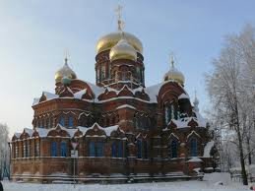
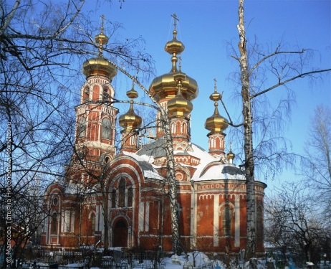


Подпрограмма «Развитие внутреннего и въездного туризма»
2015 год – 1523 тыс. руб.
2016 год – 568 тыс. руб.
2017 год – 568 тыс. руб.
2018 год – 568 тыс. руб.
Формирование представления об Осинском муниципальном районе как о территории, благоприятной для развития туризма
Разработка бренда, сувенирной продукции и туристских продуктов для привлечения потенциальных туристов
Повышение качества туристских услуг и привлечение инвестиций в развитие туризма

Slide 29

Муниципальная программа
«Развитие физической культуры, спорта и формирование здорового образа жизни в
Осинском муниципальном районе», тыс.руб.
Notes:
Развитие массового спорта и пропаганда ЗОЖ - 2015 г. 4454 тыс. руб. (в т.ч: 3000 тыс. руб. участие в реализации проекта «Спортивный клуб + спортивный сертификат»; 950 тыс. руб. изготовление ПСД на реконструкцию стадиона МБОУ ДОД «ДЮСШ»; 504 тыс. руб. прочие мероприятия).
Формирование спортивного резерва и развитие спорта высших достижений – на 2015-2018 гг. по 1726 тыс. руб. на участие в прочих спортивных соревнованиях. (слайд ниже)
Создание условий для занятия физической культурой и спортом лиц с ограниченными возможностями здоровья – на 2015-2018 гг. по 125 тыс. руб. (в т.ч: 10 тыс. руб. районная спартакиада, 55 тыс. руб. проведение занятий в плавательном бассейне, 20 тыс. руб. участие в краевом Параолимпийском фестивале лиц с ограниченными возможностями здоровья, 40 тыс. руб. участие в краевых соревнованиях лиц с ограниченными возможностями здоровья).

Slide 30
Мероприятия в области физической культуры
Осинского муниципального района на 2016 год, тыс. руб

Slide 31

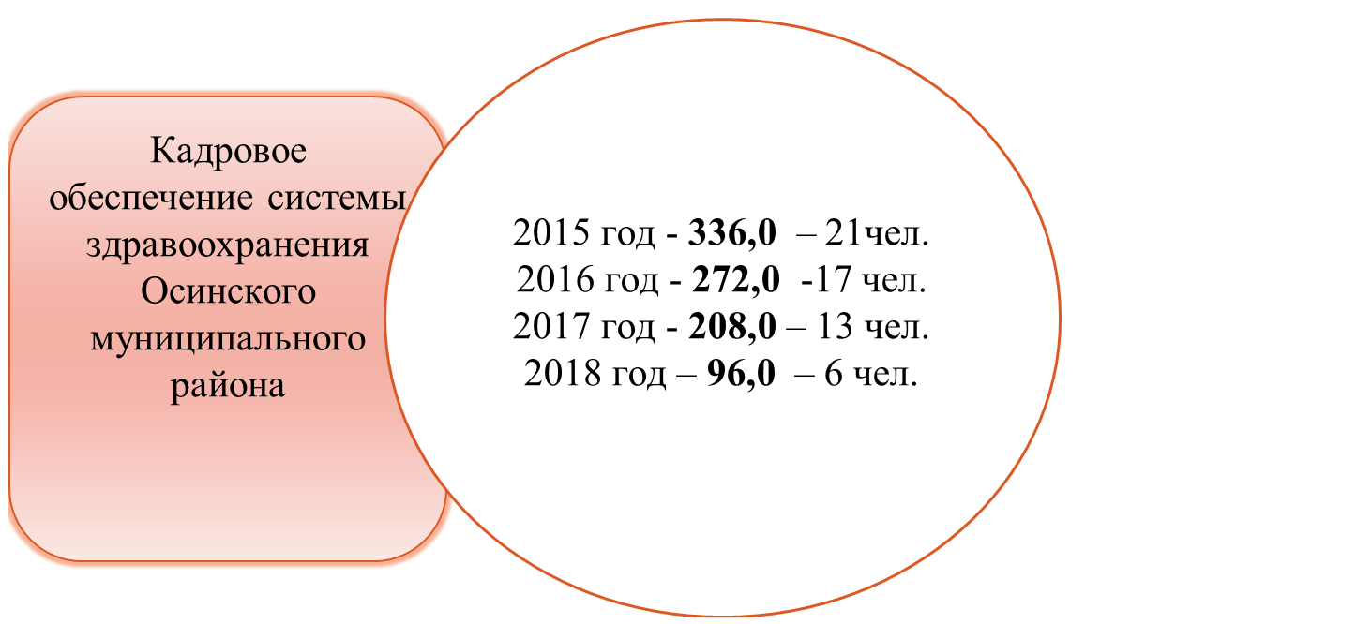
Муниципальная программа
«Развитие здравоохранения в Осинском муниципальном районе», тыс.руб.
- Обеспечение учреждении здравоохранения медицинскими работниками (контрактная система обучения)

Slide 32
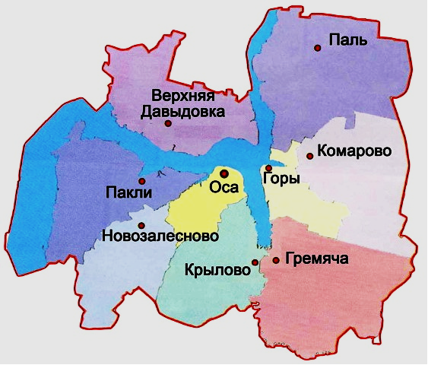
Объем расходов районного бюджета на социальную сферу в расчете на
1 жителя района 2016 году
ОБРАЗОВАНИЕ
15,6 тыс.руб.
КУЛЬТУРА,
ФИЗИЧЕСКАЯ КУЛЬТУРА И СПОРТ
1,2 тыс.руб.
СОЦИАЛЬНАЯ ПОЛИТИКА И ЗДРАВООХРАНЕНИЕ
0,4 тыс.руб.

Slide 33
Муниципальная программа
«Совершенствование муниципальной службы в
Осинском муниципальном районе», тыс.руб.
Notes:
Общий объем расходов на реализацию муниципальной программы «Совершенствование муниципальной службы в Осинском муниципальном районе» предусмотрен в сумме 23050,3 тыс. рублей ежегодно.
В проекте бюджета Осинского муниципального района на 2016–2018 гг. финансирование данной программы составляет 22681,8 тыс. рублей ежегодно.
Расходы на реализацию программы в проекте бюджета на 2016 год увеличились на 24,1 % к первоначальному бюджету на 2015 год
(18270,5 тыс. рублей). Увеличение расходов связано с тем, что в подпрограмму «Обеспечение реализации муниципальной программы» добавлены расходы, которые в 2015 году были отражены как непрограммные мероприятия, а именно:
организация и осуществление транспортного обслуживания деятельности органов местного самоуправления- 4941,6 тыс. руб.,
организация обслуживания зданий администрации Осинского муниципального района- 1664,8 тыс. руб.,
информирование населения о деятельности органов местного самоуправления- 961,0 тыс. руб.
Муниципальная программа включает в себя следующие подпрограммы и мероприятия:
Подпрограмма «Противодействие коррупции в Осинском муниципальном районе»
Реализация подпрограммы позволит:
обеспечить совершенствование форм и методов организации противодействия коррупции;
исключить предпосылки и условия для проявления коррупциогенных факторов;
- расширить возможность подведомственных учреждений участвовать в проведении антикоррупционного просвещения (проведение за период реализации программы не менее 14-ти мероприятий антикоррупционной направленности, в том числе с участием подведомственных муниципальных учреждений).
2. Подпрограмма «Развитие муниципальной службы Осинского муниципального района»
Основной целью подпрограммы является развитие и совершенствование муниципальной службы в Осинском муниципальном районе. В результате реализации подпрограммы ожидается:
- обеспечить замещение до 30% вакантных должностей муниципальной службы из числа кадрового резерва муниципальной службы и резерва управленческих кадров, а также на основе конкурса;
- обеспечить за период реализации программы повышение квалификации 17-и муниципальных служащих (в т.ч. лиц, замещающих муниципальные должности);
- обеспечить проведение ежегодной диспансеризации всех муниципальных служащих в целях своевременного выявления имеющихся заболеваний, в том числе препятствующих прохождению муниципальной службы.
3. Подпрограмма «Обеспечение реализации муниципальной программы»
В рамках реализации данной подпрограммы освоение бюджета программы в 2018 году планируется не ниже 88%.
4. Мероприятие 1. Конкурс поселений, входящих в состав Осинского муниципального района, по достижению наиболее результативных значений показателей социально-экономического развития. На данное мероприятие предлагается предусмотреть средства в сумме 300 тыс. рублей ежегодно. Планирование данных расходов осуществлялось в соответствии с постановление главы Осинского муниципального района от 20.06.2012г. № 387 «Об утверждении Положения о конкурсе поселений, входящих в состав Осинского муниципального района по достижению наиболее результативных значений показателей социально-экономического развития».
5. Мероприятие 2. Выполнение других обязательств государства по аппарату администрации Осинского муниципального района. На данное мероприятие предусмотрено 766,5 тыс. рублей, что составляет 76,7% от норматива, утвержденного постановлением администрации Осинского муниципального района. Планирование данных расходов осуществлялось в соответствии с постановлением главы от 15.04.2008 № 381 «Об утверждении положения о представительских расходах и расходах на мероприятия администрации Осинского муниципального района».
6. Мероприятие 3. Доплаты к пенсиям муниципальных служащих. На 2016-2018 годы запланировано 2176,1 тыс. рублей ежегодно в расчете на 59 человек. Расходы увеличились на 76,3 тыс. рублей в связи с изменением с 01.02.2015 г. размера трудовой пенсии и фиксированного базового размера страховой части трудовой пенсии по старости в размере 1,114 (Постановление Правительства Российской Федерации от 23.01.2015г. №40). Минимальная выплата составила 2520,56 рублей.

Slide 34
Муниципальная программа «Развитие транспортной системы Осинского муниципального района», тыс. руб.
Notes:
В проекте бюджета на реализацию МП «Развитие транспортной системы Осинского муниципального района» предусмотрено 60754,9 тыс. рублей, в том числе на:
2016 г. – 19774 тыс. рублей;
2017 г. – 20490 тыс. рублей;
2018 г. – 20490 тыс. рублей.
В первоначальном плане на 2015 год было запланировано 18536 тыс.рублей. Расходы на 2016 год увеличились в сравнении с 2015 годом на 4478,4 тыс. руб.
Муниципальная программа включает в себя мероприятия дорожного фонда и организацию перевозок пассажиров и грузов на маршрутах внутреннего водного транспорта. Расшифровка средств дорожного фонда представлена следующим слайдом. Финансовое обеспечение перевозок пассажиров и грузов на маршрутах внутреннего водного транспорта составляет 2511,4 тыс. рублей ежегодно. За счет указанных средств планируется содержать паром СП-16 в ненавигационный период. В первоначальном бюджете 2015 года данные средства были предусмотрены в сумме 3930 тыс. руб.
В проекте бюджета на 2016-2018 годы средств на организацию перевозок пассажиров автомобильным транспортом не предусмотрено.
Финансирование данной программы осуществляется в рамках дорожного фонда Осинского муниципального района.

Slide 35

Дорожный фонд, тыс. руб.
17979
17263
Notes:
В соответствии с Порядком формирования и использования бюджетных ассигнований дорожного фонда Осинского муниципального района объем фонда рассчитан исходя из прогнозируемого объема доходов бюджета Осинского муниципального района от:
- акцизов на автомобильный бензин, прямогонный бензин, дизельное топливо, моторные масла для дизельных и карбюраторных (инжекторных) двигателей, производимые на территории Российской Федерации, подлежащих зачислению в бюджета района в размере 100% доходов бюджета;
транспортного налога до 50 % доходов бюджета.
Средства дорожного фонда направляются на:
1. Ремонт автомобильных дорог. Финансовое обеспечение составляет 3147 тыс. рублей ежегодно.
Цель - улучшение транспортно-эксплуатационного состояния сети автомобильных дорог. Планируется отремонтировать 7,822 км. автомобильных дорог:
2015 год: ремонт автомобильной дороги «Гамицы-Козлово»,1,239 км.
2016 год: подъезд к г.Оса, 1,330 км; участок а/дороги «Кукуштан-Чайковский-Лесной», 2,833 км.
2017 год: участок а/дороги «Устиново-Новозалесново-Кашкара», 1,2 км.
2018 год: участок а/дороги «Гремяча-Верхняя Чермода», 1,220 км.
2. Содержание автомобильных дорог. Финансовое обеспечение составляет на 2016 год 14116,0 тыс. рублей, на 2017-2018 годы по 14832,0 тыс. рублей.
Цель - снижение доли ДТП с сопутствующими неудовлетворительными дорожными условиями из общего количества ДТП на автомобильных дорогах. За счет указанных средств планируется содержать 157,386 км автомобильных дорог ежегодно.

Slide 36

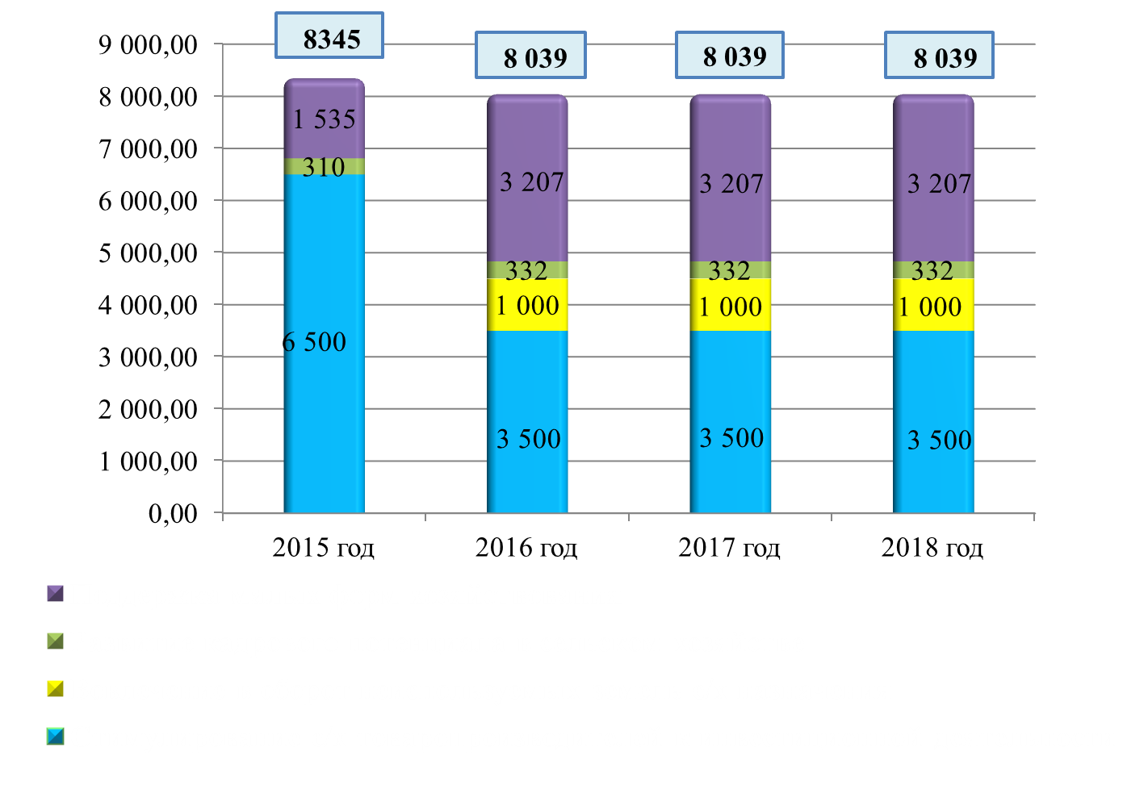
Муниципальная программа «Развитие сельского хозяйства Осинского муниципального района», тыс. руб.
Notes:
В проекте бюджета Осинского муниципального района на 2016 год и на плановый период 2017 - 2018 годы предусмотрены расходы на реализацию муниципальной программы «Развитие сельского хозяйства Осинского муниципального района» в сумме 8039,0 тыс. рублей ежегодно.
Расходы на реализацию программы в проекте бюджета на 2016 год составили 96,3 % к первоначальному бюджету на 2015 год (8345,0 тыс. рублей).
Целью муниципальной программы является повышение занятости, доходов сельского населения, а также рост доходности и эффективности сельскохозяйственных товаропроизводителей.
В результате реализации муниципальной программы в районе ожидается:
- увеличение доли прибыльных сельскохозяйственных предприятий до 85%;
- рост среднемесячной заработной платы в сельском хозяйстве на 46,4%;
- рост производительности труда в сельском хозяйстве более чем в 1,8 раза;
- увеличение производства сельскохозяйственной продукции в малых формах хозяйствования более чем в 4 раза;
- создание 1 убойного пункта.
Муниципальная программа включает в себя следующие подпрограммы:
1. Подпрограмма «Развитие приоритетных отраслей сельского хозяйства и эффективное использование ресурсного потенциала предприятий». Финансовое обеспечение предусмотрено в сумме 4832 тыс. рублей ежегодно.
Основными задачами реализации данной подпрограммы является:
стимулирование сельскохозяйственных товаропроизводителей к постоянной инновационной и инвестиционной деятельности;
вовлечение в оборот неиспользуемых земель сельскохозяйственного назначения;
развитие кадрового потенциала в сельском хозяйстве.
2. Подпрограмма «Поддержка малых форм хозяйствования». Финансовое обеспечение предусмотрено в сумме 3207 тыс. рублей ежегодно.
Основные задачи данной подпрограммы включают в себя:
увеличение количества КФХ, ИП, занимающихся сельскохозяйственным производством;
увеличение количества субъектов малых форм хозяйствования, реализующих проекты в сфере производства и переработки сельскохозяйственной продукции.

Slide 37

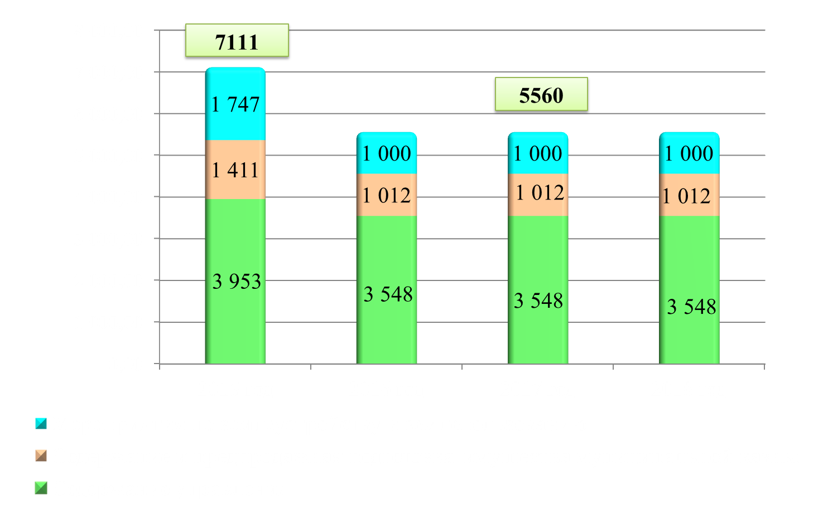
Муниципальная программа «Эффективное управление земельными ресурсами и имуществом Осинского муниципального района», тыс. руб.
5560
5560
Notes:
В проекте бюджета на реализацию муниципальной программы «Эффективное управление земельными ресурсами и имуществом Осинского муниципального района» предусмотрено 5560 тыс. рублей ежегодно, первоначальный план на 2015 год составил – 7111 тыс. рублей.
Реализация мероприятий в рамках муниципальной программы нацелена на:
- выполнение плановых показателей по доходам от использования муниципального имущества, арендной платы за землю и доходов от продажи земельных участков;
- обеспечение эффективного управления, распоряжения, использования и сохранности муниципального имущества, находящегося в собственности Осинского муниципального района;
- снижение задолженности за аренду имущества, находящегося в собственности Осинского муниципального района.
Муниципальная программа включает в себя следующие мероприятия:
1. проведение предпродажной подготовки объектов муниципальной казны, расходы на 2015 год были запланированы в сумме 242,5 тыс. руб., на 2016 год потребность составляет 466 тыс. руб., на 2017- 2018 годы - по 426 тыс. рублей ежегодно. Средства направляются на основные мероприятия:
- проведение технической экспертизы, изготовление технической документации на объекты муниципальной недвижимости, получение сведений об объектах учета на по 240,0 тыс. рублей ежегодно;
- проведение независимой оценки рыночной стоимости объектов муниципальной собственности ежегодно по 119 тыс. рублей.
На содержание объектов, находящихся в муниципальной собственности Осинского муниципального района на 2016 год запланировано 546 тыс. рублей, на 2017- 2018 годы - по 586 тыс. рублей ежегодно. Сокращение расходов по сравнению с 2015 годом связано с выполнением необходимых работ по текущему ремонту объектов.
2. Расходы на мероприятия по землеустройству и землепользованию уменьшились по сравнению с 2015 годом на 43% и составляют 1000,0 тыс. руб. В 2016 году средства направляются на:
- выполнение комплексных кадастровых работ 304,0 тыс. руб. (38 з/уч);
- проведение работ по кадастровой оценке земельных участков граждан и садоводческих, огороднических и дачных некоммерческих объединений граждан, предоставленных для ведения садоводства, огородничества и дачного строительства на 2016 год 696,0 тыс. руб. (348 з/уч).
Расходы на формирование земельных участков для продажи на торгах запланированы на 2017-2018 годы по 500,0 тыс. руб. ежегодно (по 63 зем/уч). В первоначальном бюджете 2015 года было запланировано сформировать для продажи 170 зем/участков, на текущую дату сформировано 14 участков.
3. На обеспечение деятельности Комитета имущественных и земельных отношений в проекте бюджета предусмотрено 3548 тыс. руб. ежегодно.

Slide 38
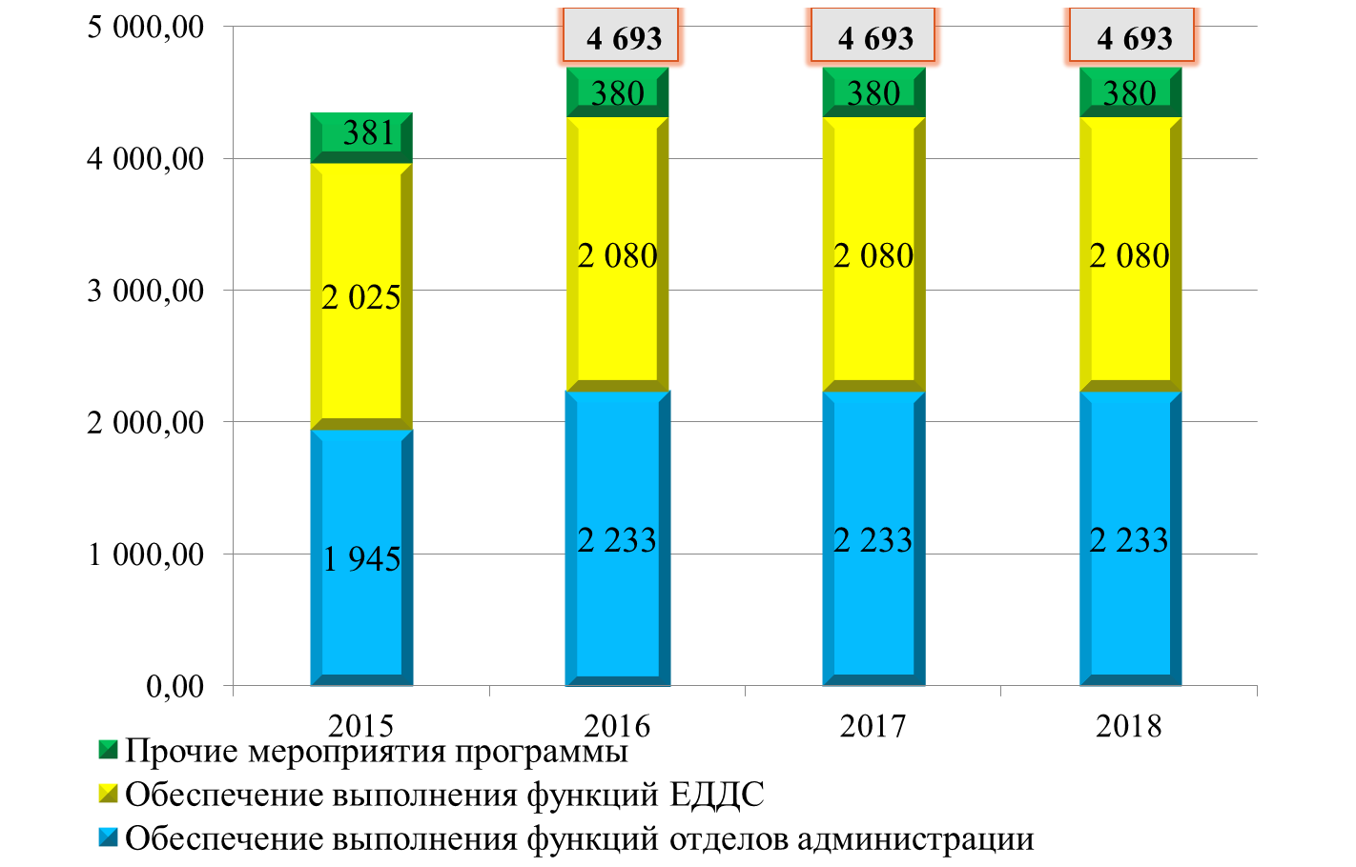
Муниципальная программа «Обеспечение безопасности жизнедеятельности населения и территории Осинского муниципального района, тыс. руб.
4 693
Notes:
На реализацию муниципальной программы «Обеспечение безопасности жизнедеятельности населения и территории Осинского муниципального района» расходы предусмотрены в сумме 4693,3 тыс. рублей ежегодно. В проекте бюджета на 2016-2018 годы данная программа профинансирована на 100%.
Расходы на реализацию программы в проекте бюджета на 2016 год увеличились на 7,8% к первоначальному бюджету на 2015 год
(4355,55 тыс. рублей).
Муниципальная программа включает в себя следующие подпрограммы:
1.Подпрограмма «Защита населения и территории Осинского муниципального района от чрезвычайных ситуаций природного и техногенного характера». Финансирование мероприятий подпрограммы составляет 328,2 тыс. рублей ежегодно.
Целью подпрограммы - является минимизация социального, экономического и экологического ущерба, наносимого населению и природной среде Осинского муниципального района вследствие ЧС природного и техногенного характера.
Основными результатами подпрограммы предполагаются:
отсутствие ЧС;
отсутствие терактов;
отсутствие погибших при ЧС и терактах;
снижение количества погибших на водных объектах до 50%.
2.Подпрограмма «Профилактика правонарушений в Осинском муниципальном районе». Финансирование мероприятий подпрограммы составляет 51,8 тыс. рублей ежегодно.
Цель подпрограммы - снижение уровня преступности и повышение роли общественности в укреплении законности и правопорядка на территории района.
В результате реализации подпрограммы ожидается:
повысить уровень обеспечения общественного порядка на улицах и местах массового скопления граждан;
предупредить возникновение ситуаций, представляющих опасность для жизни и здоровья граждан и их собственности;
создать предпосылки к снижению совершаемых правонарушений в подростковой среде;
усилить эффективность профилактической деятельности за счет организации межведомственного взаимодействия всех субъектов профилактики и реализации межведомственных планов мероприятий;
активизировать деятельность общественных объединений, организаций всех форм собственности, граждан в обеспечении безопасности и укреплении законности и правопорядка;
улучшить информационное сопровождение деятельности субъектов профилактики и общественных объединений по обеспечению охраны общественного порядка.
3.Подпрограмма «Обеспечение реализации муниципальной программы» обеспечена в сумме 4313,3 тыс. рублей на содержание отделов администрации Осинского муниципального района и ЕДДС Осинского муниципального района ежегодно.
Результатом данной подпрограммы является освоение бюджета муниципальной программы не ниже 95%.

Slide 39

Муниципальная программа
«Развитие сферы предпринимательства в
Осинском муниципальном районе»
2015 год – 958 тыс. руб.
2016 год – 835тыс. руб.
2017 год – 835тыс. руб.
2018 год – 835 тыс. руб.
Субсидии на возмещение части затрат, связанных с осуществлением предпринимательской деятельности
555,0 тыс. руб.
Информационное обеспечение малого и среднего предпринимательства
230 тыс.руб.
Участие в мероприятиях, связанных с повышением инвестиционной привлекательности района
50 тыс. руб.
Notes:
Общий объем расходов на реализацию муниципальной программы «Развитие сферы предпринимательства в Осинском муниципальном районе» за счет средств районного бюджета составляет 835,0 тыс. рублей ежегодно.
Расходы на реализацию программы в проекте бюджета на 2016 год составили 87,1 % к первоначальному бюджету на 2015 год (958,3 тыс. рублей).
Целью муниципальной программы является создание условий для эффективного функционирования и развития предпринимательства на территории Осинского муниципального района.
Приоритетное направление развития сферы предпринимательства Осинского муниципального района определяет систему основных мероприятий Программы, реализация которых планируется в рамках подпрограммы:
1.Подпрограмма «Развитие малого и среднего предпринимательства в Осинском муниципальном районе»
Основными задачами реализации данной подпрограммы является:
- информационное обеспечение малого и среднего предпринимательства;
- снижение части затрат субъектов малого и среднего предпринимательства, связанных с осуществлением ими предпринимательской деятельности;
- создание механизмов, обеспечивающих повышение инвестиционной привлекательности района.
Реализация муниципальной программы позволит достигнуть к 2019 году плановых значений по целевым показателям:
обеспечить функционирование конкурентной среды, стимулирующей предпринимательскую активность;
повысить инвестиционную активность организаций, в том числе устойчивого развития предпринимательства во всех отраслях
реального сектора экономики;
- увеличить количество вновь созданных рабочих мест в СМП, получивших финансовую поддержку на 155.

Slide 40
Непрограммные направления расходов бюджета, тыс.руб.
Наименование расходов | 2015 год | 2016 год | 2017 год | 2018 год
Содержание ОМСУ | 30860,4 | 21467,5 | 20030,2 | 20030,2
Резервный фонд | 4207,6 | 1500,0 | 1500,0 | 1500,0
Публикация официальной информации Земского собрания; по созданию, размещению, прокату в эфире телевещания видеоматериалов, радиопередач в эфире радио материалов о деятельности Земского собрания | 323,0 | 323,0 | 323,0 | 323,0
Выплаты почетным гражданам | 217,0 | 229,0 | 229,0 | 229,0
Проведение культурно-массовых и спортивных мероприятий некоммерческими организациями | 878,0 | 878,0 | 878,0 | 878,0
ИП «Берегоукрепление Воткинского водохранилища в г.Оса Осинского района Пермского края» | 8333,5 | 3166,4 | 1033,1 | 0,0
Проведение выборов депутатов Земского собрания ОМР шестого созыва | 0,0 | 1500,0 | 0,0 | 0,0
Notes:
1. Содержание ОМСУ 17502,3 тыс.руб., в том числе:
Глава муниципального района – 1271,5
Руководитель КСП – 966,0
КСП – 1671,1
Председатель ЗС – 1106,1
Депутаты ЗС – 251,7
Аппарат ЗС – 997,3
Представительные расходы ЗС – 89,5
УЭР - 3096,4
УРИ – 4418,0
УСР – 3634,7
2. Мероприятия, осуществляемые органами местного самоуправления Осинского муниципального района в рамках непрограммных направлений расходов
- резервный фонд предусмотрен в сумме 1500,0 тыс. рублей ежегодно;
- на предоставление услуг по опубликованию муниципальных правовых актов и доведению до сведения жителей официальной информации предлагается предусмотреть средства в сумме 323,0 тыс. рублей ежегодно в том числе:
1. предоставление услуг на публикацию официальной информации Земского собрания Осинского муниципального района расходы запланированы на уровне 2015 года в сумме 100,0 тыс. рублей ежегодно;
2. предоставление услуг по созданию, размещению, прокату в эфире телевещания видеоматериалов о деятельности Земского собрания Осинского муниципального района расходы запланированы на уровне 2015 года в сумме 168,0 тыс. рублей ежегодно;
3. предоставление услуг по созданию, размещению, прокату радиопередач в эфире радиоматериалов о деятельности Земского собрания Осинского муниципального района расходы запланированы на уровне 2015 года в сумме 55,0 тыс. руб., ежегодно;
- на выплаты Почетным гражданам Осинского муниципального района на 2016-2018 годы предусмотрено по 229,0 тыс. рублей ежегодно. Расходы увеличились на 12,0 тыс. рублей в связи с изменением количество получателей, которое в 2016 году может составить 18 человек. Планирование данных расходов осуществлялось в соответствии с решением Земского собрания Осинского муниципального района от 26.09.2013г. № 284 «Об утверждении Положения о почетном звании «Почетный гражданин Осинского муниципального района»;
- субсидии социально-ориентированным некоммерческим организациям на проведение социально-значимых и спортивных мероприятий на 2016-2018 годы запланированы в сумме 878,000 тыс. руб. ежегодно.

Slide 41
Непрограммные направления расходов бюджета, тыс.руб.
Наименование расходов | 2015 год | 2016 год | 2017 год | 2018 год
Обеспечение работников бюджетных учреждений Осинского муниципального района путевками на санаторно-курортное лечение | 204,8 | 309,9 | 309,9 | 100,8
Компенсация дополнительных расходов, возникающих в результате решений, принятых ОМС района | 0,0 | 4718,4 | 0,0 | 0,0
ИП «Модульная котельная по адресу Пермский край, г.Оса, ул.Кобелева,5» | 0,0 | 1250,0 | 0,0 | 0,0
Субсидии, передаваемые в бюджетам муниципальных образований на реализацию муниципальных программ, приоритетных муниципальных проектов | 18598,4 | 15902,7 | 20157,0 | 20411,4
Услуга по обслуживанию муниципальных организаций | 6173,1 | 0,0 | 0,0 | 0,0
Услуга по организации и осуществлению перевозок обучающихся, проживающих на территории района | 5534,4 | 0,0 | 0,0 | 0,0
Notes:
Компенсация дополнительных расходов, возникающих в результате решений, принятых органами местного самоуправления района.
В 2016 году финансирование составляет 4718,4 тыс.рублей (в т.ч., Осинскому городскому поселению на ремонт очистных сооружений – 1718,4 тыс. рублей,
Комаровскому сельскому поселению – 1700,0 тыс. рублей и Пальскому сельскому поселению – 1300,0 тыс. рублей на распределительные газопроводы)

Slide 42
Непрограммные направления расходов бюджета, тыс.руб.
Наименование расходов | 2015 год | 2016 год | 2017 год | 2018 год
Обеспечение жильем отдельных категорий граждан, установленный ФЗ от 12.01.1995 г. №5-ФЗ "О ветеранах", в соответствии с Указом Президента РФ от 7.05.2008 г. №714 «Об обеспечении жильем ветеранов ВОВ» | 0,0 | 1285,1 | 0,0 | 0,0
Обеспечение жильем отдельных категорий граждан, установленных федеральными законами от 12 января 1995 года № 5-ФЗ "О ветеранах" и от 24 ноября 1995 года № 181-ФЗ "О социальной защите инвалидов в Российской Федерации", а так же в соответствии с Указом Президента Российской Федерации от 07.05.2008 № 714 | 3882,8 | 1285,1 | 0,0 | 0,0
Обеспечение жилыми помещениями реабилитированных лиц, имеющих инвалидность или являющихся пенсионерами, и проживающих совместно членов их семей | 0,0 | 2764,2 | 0,0 | 0,0
Notes:
Компенсация дополнительных расходов, возникающих в результате решений, принятых органами местного самоуправления района.
В 2016 году финансирование составляет 4718,4 тыс.рублей (в т.ч., Осинскому городскому поселению на ремонт очистных сооружений – 1718,4 тыс. рублей,
Комаровскому сельскому поселению – 1700,0 тыс. рублей и Пальскому сельскому поселению – 1300,0 тыс. рублей на распределительные газопроводы)

Slide 43
Непрограммные направления расходов бюджета, тыс.руб.
Наименование расходов | 2015 год | 2016 год | 2017 год | 2018 год
Организация оздоровления и отдыха детей | 4831,8 | 4816,7 | 4816,7 | 4816,7
Государственная поддержка кредитования малых форм хозяйствования | 60,0 | 127,0 | 133,0 | 133,0
Проведение Всероссийской сельскохозяйственной переписи | 0,0 | 663,9 | 0,0 | 0,0
Финансовое обеспечение дорожной деятельности за счет средств федерального бюджета | 971,2 | 0,0 | 0,0 | 0,0
Создание условий для жилищного строительства (подпрограмма "Обеспечение жильем молодых семей" федеральной целевой программы "Жилище» на 2015-2020 годы) | 972,0 | 0,0 | 0,0 | 0,0
ИТОГО | 86048,0 | 62186,9 | 49409,9 | 48422,1
Notes:
Компенсация дополнительных расходов, возникающих в результате решений, принятых органами местного самоуправления района.
В 2016 году финансирование составляет 4718,4 тыс.рублей (в т.ч., Осинскому городскому поселению на ремонт очистных сооружений – 1718,4 тыс. рублей,
Комаровскому сельскому поселению – 1700,0 тыс. рублей и Пальскому сельскому поселению – 1300,0 тыс. рублей на распределительные газопроводы)

Slide 44
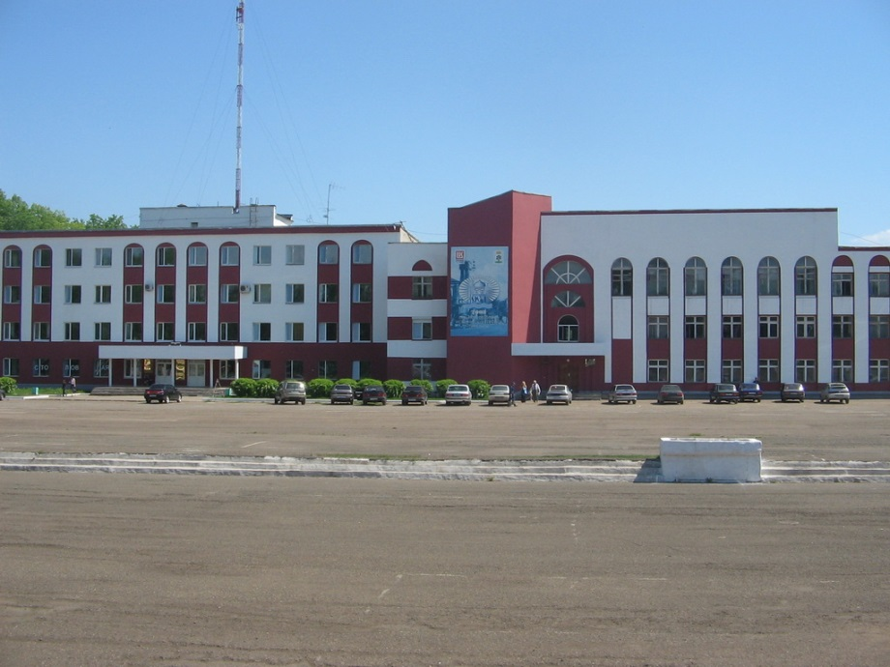
КОНТАКТНАЯ ИНФОРМАЦИЯ
Финансово-аналитическое управление администрации Осинского муниципального района
Адрес: г.Оса, ул. Ленина, д.25, 4 этаж
Приемная: каб. 49, тел./факс 34(291) 4-39-39
Электронный адрес: fau@fauosa.ru
ПОЛЕЗНЫЕ ССЫЛКИ
Министерство финансов Российской Федерации
http://minfin.ru/ru/
Министерство финансов Пермского края
http://budget.perm.ru

